Slide 1
RETROFORMER: PUSHING THE LIMITS OF
END-TO-END RETROSYNTHESIS TRANSFORMER
Yue Wan, Benben Liao, Chang-Yu Hsieh, Shengyu Zhang
presenter：Shen Yuan

Slide 2
Introduction

Slide 3
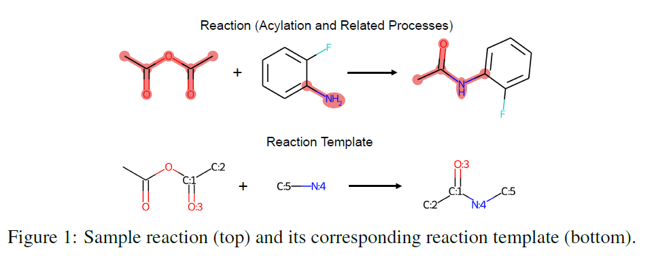
Introduction
Model
Experiments
分子逆合成
Molecule Retrosynsthesis
Template-based方法依赖一个额外的反应模板库。
Template-free方法使用深度生成模型来直接生成反应分子。
Semi-template-based方法，包括依赖RDKit来进行分子编辑的生成模型。

Slide 4
Introduction
Model
Experiments
Contribution
提出了Retroformer，一个template-free，Transformer-based框架，引入了局部 attention head 机制
提出的方法在数据集USPTO-50k的测试集上分别达到了64%和53.2%的 top-1 accuracy
提出的方法在top-10的分子有效性这一指标上分别提升了23.6%和22.0%

Slide 5
Model

Slide 6
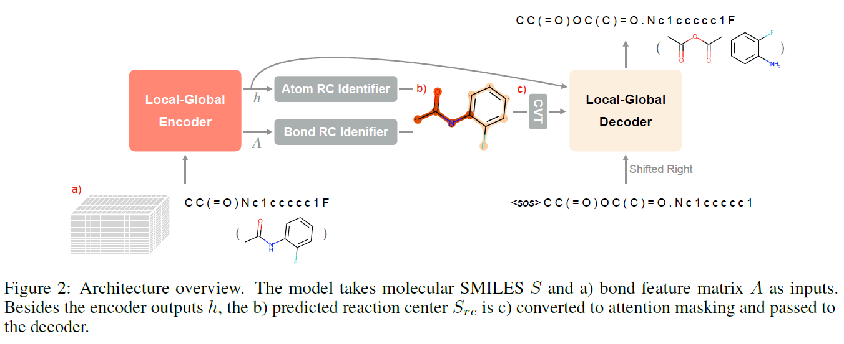
Introduction
Model
Experiments
The Overview of Retroformer
矩阵 的size为NxNxd，N为分子SMILES串的长度。其中特殊字符如 `(` 等在矩阵 中相当于没有邻居的孤立结点。

Slide 7
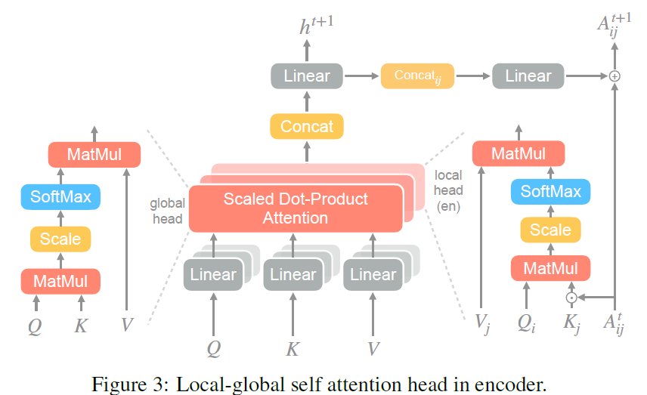
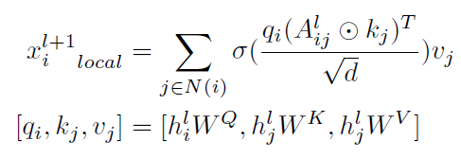

Introduction
Model
Experiments
Local-global Encoder

Slide 8
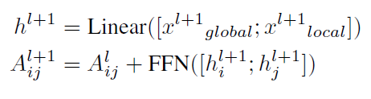
Introduction
Model
Experiments
Bond Feature Update Module

Slide 9

Introduction
Model
Experiments
Reaction Center Detection
作者认为不应该将反应中心定义为某个键，而应该是某个子图。

Slide 10

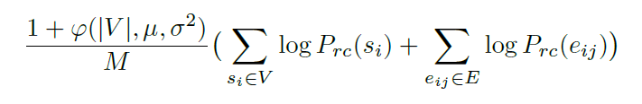


Introduction
Model
Experiments
Reaction Center Detection
移除 的原子和 的键；
提取所有强连通分量作为集合
对于其中每一个强连通分量 ，模型通过迭代剪枝提取其中的子图。
使用下式对所有子图进行打分排序
从子图中选择top-n作为反应中心预测结果
其中 是归一化因数， 是正态分布的密度函数
以上是 search 策略，只用在inference阶段。除此之外还有 naïve 策略（即只用第①步），用在train和inference阶段。

Slide 11
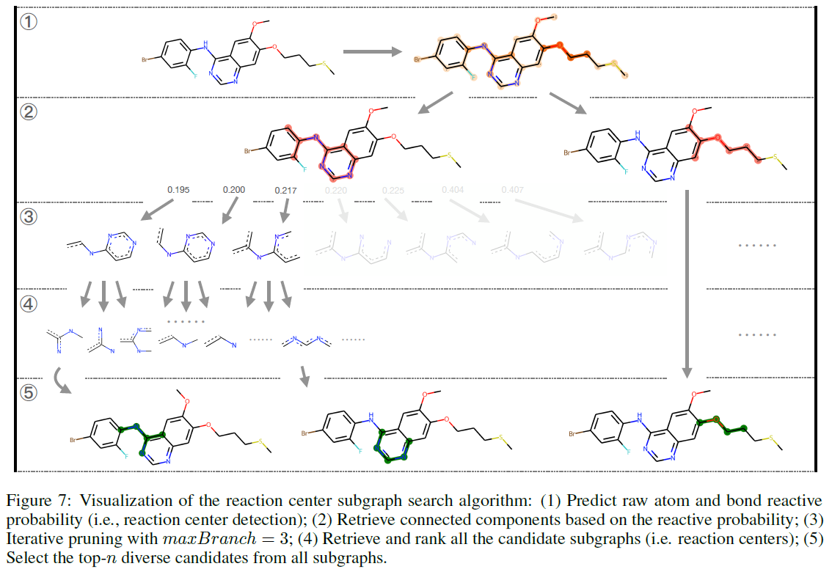
Introduction
Model
Experiments

Slide 12
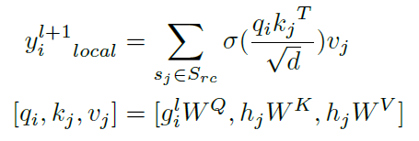

Introduction
Model
Experiments
Local-Global Decoder

Slide 13
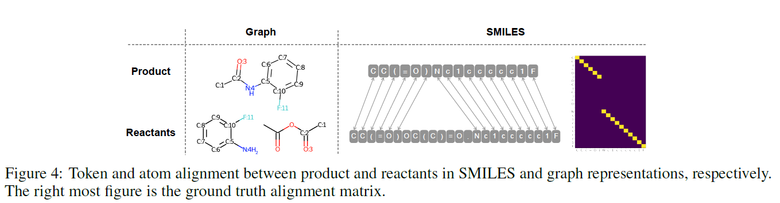
Introduction
Model
Experiments
SMILES Alignment

Slide 14


Introduction
Model
Experiments
SMILES Alignment
因为在反应过程中大部分原子保持不变，所以product和reactant的SMILES序列是部分对齐的。为了利用这一信息，模型在ground truth alignment 和 来自decoder的global cross-attention head的attention weights 之间 引入了attention guidance loss.
将每个decoder中的cross-attention作为一个概率分布，并引入了label smoothing loss
Pereyra G, Tucker G, Chorowski J, et al. Regularizing neural networks by penalizing confident output distributions[J]. arXiv preprint arXiv:1701.06548, 2017.

Slide 15

Introduction
Model
Experiments
Loss
其中 是language modeling的目标函数， 是reaction center的loss， 是SMILES attention guidance loss

Slide 16
Experiments

Slide 17
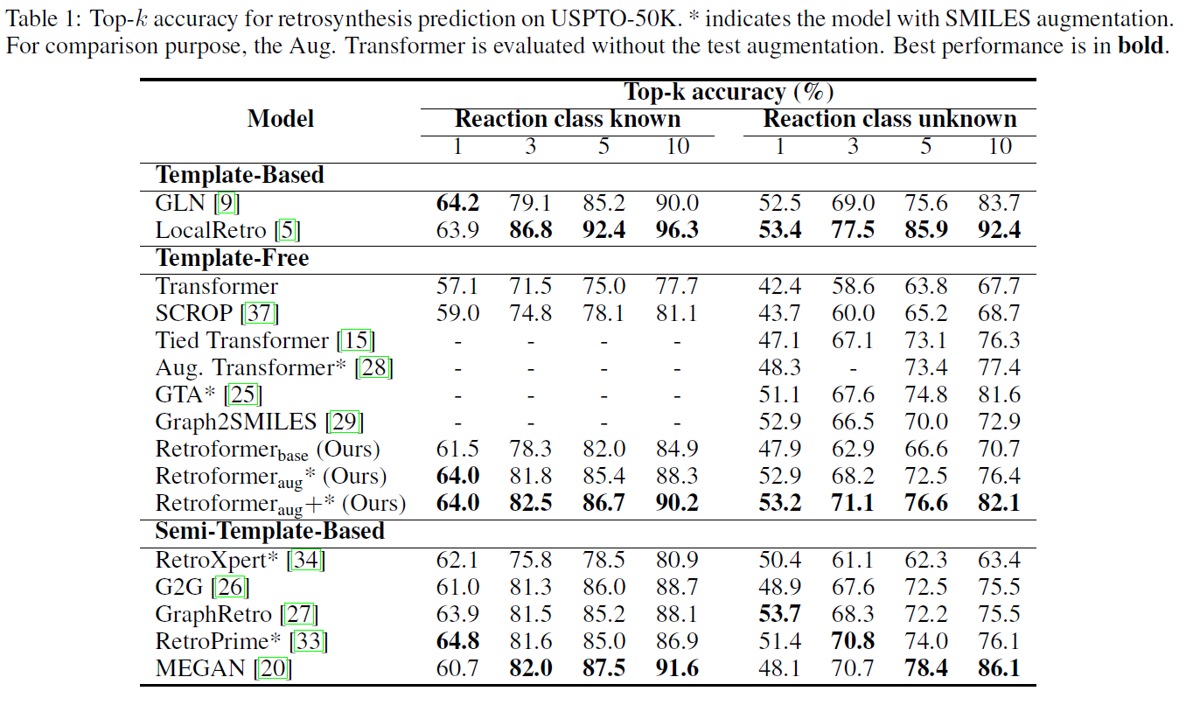
Introduction
Model
Experiments
Results

Slide 18
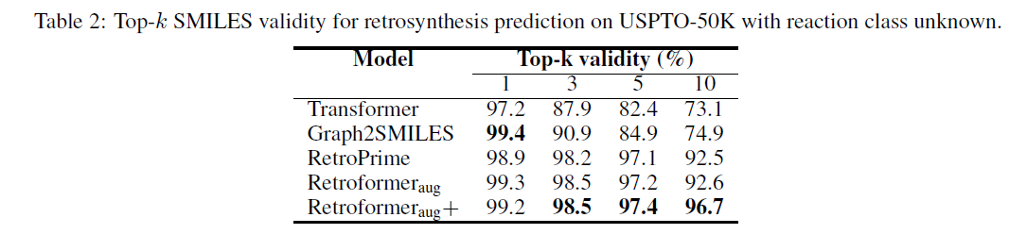


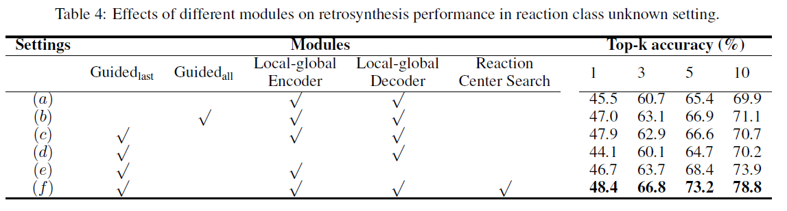
Introduction
Model
Experiments

Slide 19
Q & A

